Slide 1
Lockfree network & game server framework
SUBTITLE : 세션 Lock Free IOCP 네트워크와 그룹 기반 게임 라이브러리

Slide 2
프로젝트 개요
세션 락 제거를 통한 IOCP 네트워크 라이브러리 구현
Group 기반 Game Library 구현
Chat / Login / Game / Monitoring 서버 구성
장시간 무중단 테스트를 통한 신뢰성 검증
Zero Copy On / Off 테스트
Notes:
<대본>
이 프로젝트의 간략한 개요를 설명
우선 세션의 lock을 제거한 네트워크 라이브러리를 구현하고 그룹 기반 처리 및 네트워크 처리를 담당하난 게임 라이브러리를 구현하였음.
네트워크 라이브러리를 통해 채팅 서버, 로그인 서버, 모니터링 서버를 구성하고 게임 라이브러리를 통해 게임 서버(에코 서버)를 구현함.
이렇게 구현한 서버를 장시간동안 무중단 테스트하여 네트워크 라이브러리 및 게임 라이브러리의 신뢰성을 검증하였음.
마지막으로 소켓의 Zero Copy를 킨것과 끈것 중 어떤것이 어떤 상황에서 좋은지를 비교 환경을 만들어서 테스트하였고 분석하였음.

Slide 3
Networklibrary 구조​
라이브러리 구조
세션 구조
IO​CP 기반 비동기 처리
Send 스레드 (On/Off 가능)
세션 배열 및 락프리 스택(Index 관리)
세션 Key기반 통신
송신 큐 : 락프리 큐
참조 카운트 기반 세션 유효성 관리
Notes:
<대본>
우선 네트워크 라이브러리의 전체 구조부터 설명
라이브러리 자체는 IOCP를 기반으로 비동기 처리를 함.
라이브러리에 Send 스레드를 On/ Off 할수 있게 지원을 함. Config 파일을 통해 Send 스레드 사용 여부 및 Send 스레드의 프레임을 조절할 수 있음. 이를 통해 보내려는 메세지량을 본인이 컨트롤하여 조절할 수 있음.
라이브러리는 세션 구조체를 배열로 관리하고 있으며 사용 가능한 index를 관리할때 락프리 스택을 사용하여 동기화 객체의 사용을 배제하였음.
라이브러리는 컨텐츠와 완전히 분리된 형태로 동작하기 때문에 세션이 만들어질 때 세션 Key를 컨텐츠에게 OnClinetJoin의 콜백 함수로 전달함. 이를 통해 컨텐츠는 보내고자 하는 메세지나 세션을 끊고 싶을 때 네트워크 라이브러리으 SendPacket, Disconnect를 호출하는데 매개인자로 세션 key를 전달하면
네트워크라이브러리가 유효성을 판단하여 로직을 처리함.
세션의 구조는 Lock을 제거하는게 목표기 때문에 송신 큐도 락프리 큐로 대체함. 수신 큐의 경우 애초에 단일 스레드에서 RecvIO를 걸어놓고 이에 대한 통지가 오면 처리를 다 끝내고 나서 그 스레드에서 다시 IO를 걸기 때문에 멀티 스레드에 대해 동작하는 상황이 아님.
이 세션의 경우 사용하려고 할 때 참조 카운트를 올리고 다 쓰면 참조 카운트를 내려서 참조 카운트가 0이 될 때 세션을 정리하도록 함.

Slide 4
네트워크 라이브러리 스레드 모델
Accept Th
Accept Th
OnClientJoin(sessionID)
Send Th
SendPost()
Contents
SendPacket(sessionID)
Disconnect(sessionID)
Worker Th
RecvIOProc()
{
OnRecv(sessionID)
}
SendIOProc()
Release()
{
OnClientLeave(
sessionID)
}
Worker Th
RecvIOProc()
{
OnRecv(sessionID)
}
SendIOProc()
Release()
{
OnClientLeave(
sessionID)
}
Network Library
Notes:
<대본>
네트워크 라이브러리의 기본 스레드 모델임.
Accept 스레드에서 세션이 생성되면 OnClientJoin을 통해 컨텐츠에게 세션key를 전달하여 컨텐츠는 이를 보관하여 네트워크 라이브러리 함수를 사용할때 매개인자로 전달함.
Send 스레드는 Config 파일을 통해 생성을 제어할 수 있으며 만약에 사용하지 않을 경우 Send 플래그를 사용하여 WSASend를 호출할때 플래그를 켜서 그 동안 Send하려는 메세지들을 Send 락프리 큐에 보관함. 그리고 Send 완료통지가 올때 Send 플래그를 꺼서 다시 WSASend를 호출할 수 있게함.
Send를 1회 제한할 것이라서 Send 플래그가 필요함.
Iocp 워커 스레드는 io 완료통지가 오면 해당 IO에 맞춰서 RecvIOProc or SendIOProc 함수를 호출하여 맞게 처리함. 세션을 Release하여 반납할 경우도 PQCS를 통해 IOCP 워커스레드가 Release 처리를 담당함. Iocp가 닫히는 경우 iocp 워커 스레드는 반복문을 탈출하여 스레드가 정리됨.
세션을 Release할때는 세션 Send 큐에 있는 버퍼들 모두 반납하고 OnClientLeave 콜백함수를 호출하여 컨텐츠에게 세션이 정리됨을 알림. 그리고 나서 해당 세션의 index를 락프리스택에 push함.

Slide 5
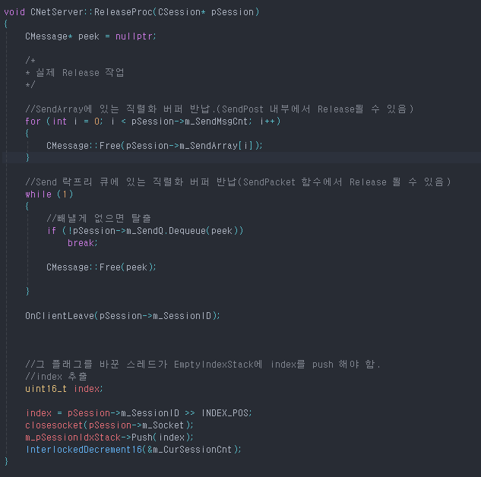
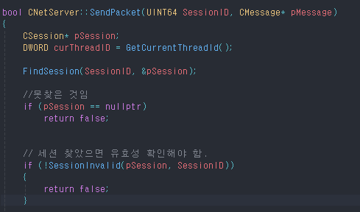
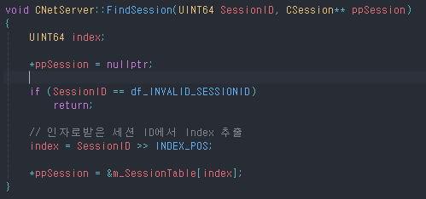
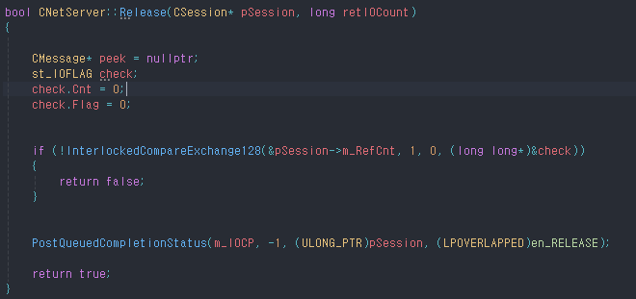
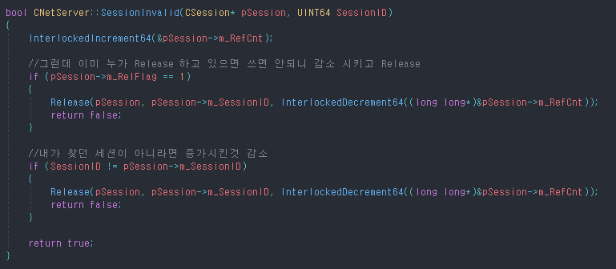
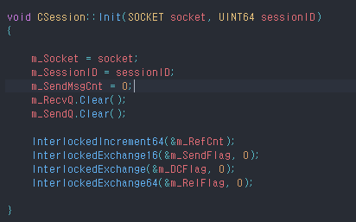
SESSION 관리 코드
Notes:
<대본>
네트워크 라이브러리의 세션에 대한 관리 코드의 일부임. 세션을 accept 스레드에서 초기화 할때는 소켓, 세션ID, msgCnt, 송수신 큐를 초기화하고 세션을 사용하니 참조 카운트를 올리고 send 플래그를 끄고, disconnect flag도 끔. 이를 다 완료하면 최종적으로 release플래그를 꺼서 초기화가 완료됨을 표현함.
세션을 사용하는 SendPacket 함수 내부 구조임. 우선 매개인자로 받은 세션key를 통해 세션 배열의 index를 구하여 세션 구조체를 얻음. 그 다음 이 세션 구조체의 유효성을 판단하기 위해 SessionInvalid 함수를 호출하여 세션의 참조 카운트를 올려서 사용함을 알리고 Release 플래그가 켜진것을 체크하여 세션이 Release 중인지 체크함. 그 다음 네트워크 라이브러리와 컨텐츠가 분리된 형태라 컨텐츠가 받은 세션key가 유효하지 않은 세션key일 수 있음. 예를 들어 현재 채팅 서버의 경우 싱글 스레드로 작동하는데 Release 처리할 때 OnClientLeave가 호출되면 Update 스레드에 Job을 던짐. 그러면 그 스레드가 그 Job을 처리하기 전에 네트워크 라이브러리의 accept 스레드에서 해당 세션 구조체를 재사용할 수 있고 재사용했는데 Update 스레드에서는 과거의 세션에 대해서 SendPacket을 하는 경우도 생길 수 있음. 그래서 세션ID 체크를 통해 바라보던 세션이 맞는지를 체크해줘야 함.
세션을 다 썼으면 이제 Release 처리를 통해 세션을 반납해야 함. 우선 SendPost 내부에서 SendQ에 있는 직렬화 버퍼를 SendArray에 담아두는데 이걸 WSASend할때 배열로 묶어서 송신함. 근데 wsasend할때 오류나서 바로 release가 될 수 있음. 그러니 send 완료통지가 오지 않아 sendarray에 있는 직렬화 버퍼를 반납해줘야 함. 그리고 sendpacket을 호출할때 sendQ에 직렬화 버퍼를 넣었지만 sendpacket에서 release가 될 수 있음. Release는 언제든 될 수 있음. 그래서 SendPacket에서 Release되면 SendQ에 있는 직렬화 버퍼 반납해야 하니 그 처리를 해야 함. 그 다음에 OnClientLeave를 호출하여 컨텐츠에게 알려줌. 마지막으로 해당 세션index를 락프리 스택에 push함.

Slide 6
Gamelibrary 구조
그룹 로직 처리
네트워크 로직 처리
그룹 로직 단일 스레드 처리(Lock 이용)
그룹간 이동시 PQCS 사용
컨텐츠가 그룹 상속, 유저 객체는 IUser 상속
프레임 스레드에서 각 그룹 프레임 로직 PQCS
기존 네트워크 라이브러리 동작과 거의 동일
세션에 GroupID 멤버 적용
Notes:
<대본>
게임 라이브러리 구조는 전체적으로 그룹 클래스를 처리하는 부분과 기존의 네트워크 라이브러리가 했던 네트워크 로직 처리를 담당함.
그룹 클래스는 컨텐츠 클래스가 상속할 클래스임. 이런 컨텐츠 객체를 싱글로 처리하기 위해 그룹의 멤버로 Lock을 들고 게임 라이브러리가 그룹 로직 처리할 때마다 Lock을 걸고 품.
컨텐츠에서 유저가 이동할 때 게임 라이브러리가 제공하는 그룹 이동 함수를 호출하면 PQCS를 쏴서 워커 스레드가 보내고자 하는 그룹의 콜백함수를 호출하면서 유저 객체의 포인트를 전달해줌. 이를 통해 해당 컨텐츠는 특정 유저가 오는 것을 알 수 있음.
이런 그룹 클래스는 컨텐츠가 상속해야 하고 컨텐츠가 생성하는 유저 클래스의 경우 게임라이브러리가 알지 못하니 게임 라이브러리가 제공하는 IUser 클래스를 상속해야 함.
컨텐츠들은 특정 프레임마다 어떠한 로직을 수행하고 싶을 수 있음. 이때 프레임 스레드에서 그 프레임에 맞춰서 PQCS를 쏴주면 워커 스레드가 이를 받아서 콜백함수를 호출하여 컨텐츠의 프레임 로직이 실행됨.
세션의 메세지 처리도 해야 하기 때문에 어떤 세션에 메세지가 오면 세션의 멤버로 애초에 그룹id라는 것을 들어서 어떤 그룹인지 확인을 바로하여 해당 그룹의 OnRecv 콜백 함수를 호출함.

Slide 7
게임 라이브러리 스레드 모델
Accept Th
Accept Th
Group->
OnClientJoin(sessionID)
Send Th
SendPost()
Contents
Worker Th
RecvIOProc()
{
Group-> OnRecv(sessionID)
}
SendIOProc()
Release()
{
Group->
OnClientLeave(
sessionID)
}
Group->OnUpdate()
Group->
OnUserMove()
Worker Th
RecvIOProc()
{
Group->
OnRecv(sessionID)
}
SendIOProc()
Release()
{
Group->
OnClientLeave(
sessionID)
}
Group->OnUpdate()
Group->
OnUserMove()
Frame Th
각 그룹 프레임 체크 -> PQCS
Notes:
<대본>
게임 라이브러리의 스레드 모델을 보면 기본적으로는 네트워크 라이브러리의 스레드 모델과 같음. 그러나 다른점은 프레임 스레드가 자체적으로 존재하여 각 그룹의 특정 프레임마다 PQCS를 쏴주어 프레임 로직이 처리될 수 있게 함. 그리고 IOCP 워커 스레드는 기존에 IO 완료 처리 및 세션 Release 처리를 담당했으나 그룹 이동 및 실질적인 프레임 로직을 처리할 수 있게 함.
프레임 스레드에서 바로 프레임 로직을 처리하는 방식은 비효율 적임. 그룹 1개의 프레임 로직 처리가 길어지면 다른 그룹의 프레임 로직 처리도 덩달아 느려짐.

Slide 8
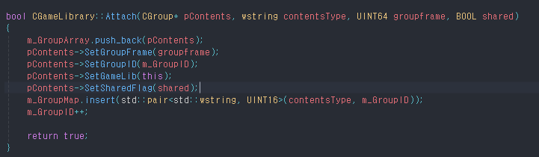
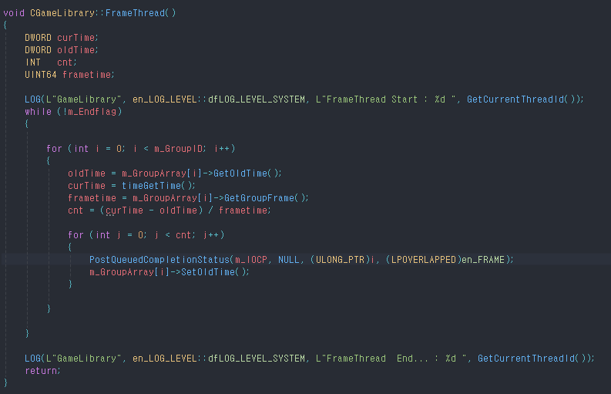
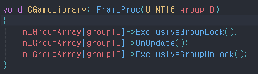
그룹 처리 코드
Notes:
<대본>
그룹 처리 관려 코드의 일부임.
우선 그룹을 상속 받은 컨텐츠 객체를 생성하고 나서 게임 라이브러리의 Attach 함수를 호출하여 게임 라이브러리에 그룹을 등록함. 이때 그룹 객체 주소를 배열에 등록하는데 게임 라이브러리는 OnClientJoin함수는 0번 그룹에 대해서만 호출함. 어쨌든 Attach 함수는 그룹 객체 주소와 해당 그룹의 이름을 string으로 받고 그룹의 프레임과 메세지를 처리할때 병렬 처리를 원하는 플래그를 매개인자로 받음. 게임 라이브러리는 그룹의 구분을 그룹id를 통해서 하는데 그룹ID 부여는 게임 라이브러리가 함. 그런데 외부의 컨텐츠 사용자는 그룹ID에 대해서 모르고 컨텐츠 이름만 알고 있음. 그래서 컨텐츠 이름과 그룹id를 대응시키는 map 자료구조를 게임 라이브러리가 들고 있어서 컨텐츠 사용자가 어떤 그룹으로 이동하고싶다고 매개인자로 컨텐츠 이름을 전달하면 내부에서 해당 이름을 가지고 그룹ID를 찾아서 그 그룹으로 이동 시켜줌.
그룹의 프레임 처리를 위한 프레임 스레드임. 프레임 스레드는 반복문을 돌면서 시간을 체크하고 해당 그룹의 특정 프레임 시간이 되었으면 PQCS로 쏴주고 그룹의 OldTime을 갱신해줌. 이때 프레임 스레드 자체가 느리게 동작하는 경우 밀린 만큼 cnt를 계산해서 for문을 돌아 해당 횟수만큼 pqcs를 쏴서 프레임 로직을 더 많이 처리하도록 함.

Slide 9
서버 모듈 구성
채팅 서버
싱글 스레드 구조
인증 처리 ( Redis 서버 통신)
로그인 서버
DB 통신( = 플랫폼 통신)
Redis 서버 토큰 저장
게임 서버
인증 컨텐츠(유저 객체 생성)
에코 컨텐츠(로그인 응답 메시지 송신)
모니터링 서버
각 서버의 모니터링 클라이언트, 모니터링 데이터 전송
전송 받은 모니터링 데이터 에이전트 프로세스 전송
1시간 마다 모니터링 데이터 DB 저장
Notes:
<대본>
네트워크 라이브러리 및 게임 라이브러리를 통해서 서버를 구성함.
채팅 서버의 경우 무중단 테스트할 때 싱글 스레드 구조로 만들었음. 멀티 스레드로도 만든 버전이 있지만 테스트는 싱글 스레드로 하였음.
로그인서버와 연동 테스트하는 채팅 서버의 경우 내부적으로 인증 처리 스레드가 있어서 채팅 서버의 update 스레드가 동기적으로 인증 처리 하지 말고 비동기적으로 처리하게 함. 인증 스레드에서 인증 요청이 오면 redis 서버와 통신하면서 인증 토큰을 가져오고 이를 세션이 가져온 인증 토큰과 비교해서 같으면 인증이 완료되고 인증이 끝났으면 다시 Update 스레드에게 인증 완료 Job을 던짐.
로그인 서버의 경우 원래는 클라이언트가 로그인 서버로 접속하면 AccountDB에서 정보 확인해서 응답 메세지를 주는 형태인데 지금은 클라이언트가 토큰 자체를 들고 온 형태임. 무슨 말이냐면 클라이언트가 플랫폼에 로그인해서 플랫폼이 발급한 토큰을 받아서 로그인 서버로 접속한 것임. 그러면 로그인 서버는 원래 플랫폼과 통신해서 클라이언트가 가져온 토큰을 확인하는 과정을 거치는데 그게 오래걸림. 그래서 그 과정 대신 DB와 통신하는 과정으로 대체함. 그래서 통신 완료하면 인증이 완료된것으로 보고 로그인 서버 자체적으로 임시 토큰을 발급해야 하는데 지금은 그냥 클라이언트가 가져온 토큰을 써서 이것을 Redis 서버에 저장해버림.
게임 서버의 경우 그룹을 상속한 인증 클래스가 0번 그룹이 되고 여기서 OnClientJoin을 통해 세션ID를 받음. 그리고 더미 클라이언트가 로그인 요청 메세지를 받으면 따로 인증 처리는 안하고 유저 객체를 생성하고 초기화 한 다음 그룹 이동 요청을 날림. 그래서 유저 객체가 에코 그룹으로 이동하고 나서 로그인 응답 메세지를 보냄. 왜냐면 더미는 응답 메세지를 받자마자 에코 메세지를 쏘기 때문에 인증 그룹에서 하게 되면 인증 그룹에서는 에코 처리가 안됨.
모니터링 서버의 경우는 각 서버가 모니터링 클라이언트를 멤버로 들고 있어서 그 멤버를 활용해서 각 서버가 모니터링 데이터를 1초마다 모니터링 서버로 전송함. 그러면 모니터링 서버는 이를 받아서 내부적으로 1시간 동안 AVG, MAX, MIN을 저장하고 있다가 1시간 마다 DB에 저장해줌. 또한 전송 받은 모니터링 데이터를 화면에 보여주는 에이전트 프로세스에게 전달해주는데 에이전트 프로세스는 이 패킷을 받으면 화면에 출력해서 보여줌.

Slide 10
서버 전체 구조
Login Server
모니터링 데이터 전송
DB 통신
토큰 저장
Redis Server
DB
Agent
모니터링 서버
에이전트 프로세스
데이터 전송
1시간 마다 DB 저장
Chat Server
모니터링 데이터 전송
인증 처리(Redis 통신)
Game Server
모니터링 데이터 전송
Notes:
<대본>
무중단 테스트의 전체적인 서버 구조를 보면 다음과 같음.
각각의 서버는 모니터링 서버로 모니터링 데이터를 전송하고 로그인 서버는 토큰을 Redis 서버에 전달해서 Redis 서버에 저장하면 로그인 서버 거쳐서 온 클라이언트가 채팅 서버에 접속하면 채팅서버는 Redis 서버와 통신해서 토큰을 얻어오고 이것을 클라이언트가 가져온 토큰과 비교하여 인증 처리함.

Slide 11
안정성 검증
채팅 서버 테스트
세션 5천개
메모리 사용률 112MB 유지
Update TPS 14000 유지
RTT 평균 76ms 유지
크래시 발생 x, 세션 및 유저 잔존 x, 직렬화 버퍼 잔존 x
로그인 서버 및 채팅 서버 연동 테스트
인증 처리 안정성 확인
Update TPS 5000 이상 유지
RTT 평균 43ms 유지
크래시 발생 x, 세션 및 유저 잔존 x, 직렬화 버퍼 잔존 x
게임 서버
에코 메시지 TPS 50만 유지
크래시 발생 x, 직렬화 버퍼 잔존x
Notes:
<대본>
이제 만든 서버들에 대해서 무중단 테스트를 진행함. 채팅 서버의 경우 인증 처리 없는 버전은 1주일간 무중단 테스트를 하여서 위와 같은 결과를 유지하였음.
로그인 서버 및 채팅서버 연동 테스트의 경우 5일 무중단 테스트를 하였을 때 위와 같은 결과가 나왔음.
마지막으로 게임 서버의 경우 연결 끊김 테스트를 진행하였을 때 위와 같은 결과가 나왔음. 게임 서버의 경우 다른 서버 테스트하는 더미 프로그램과 달리 자체적으로 연결을 끊어주는 기능이 없어서 그냥 1주일 테스트 후 send를 종료하여 직렬화 버퍼만 제대로 반납되는 것을 확인함.
채팅 서버나 로그인 서버의 경우 더미 프로그램 자체적으로 연결 끊는 기능이 있어서 잘 끊어져서 버퍼나 유저, 세션 정리 되는거 확인 가능하나 게임 서버는 기능 존재하지 않음. 그래서 중지 하고 프로그램 닫는 식으로 진행함.
다만 게임 서버에서 더미 프로그램을 강제 종료하면 rst 유실로 인해 서버가 인지 못하는 상황이 발생해서 세션이나 유저가 잔존해 있는 경우 있음. 이때 cmd nestat 확인해서 established 소켓 개수 확인해봄. Rst 유실인지

Slide 12
Zero copy test
Zero Copy 테스트 환경
클라이언트 30개, 서버 / 클라이언트 워커 스레드 3개, Send 스레드
서버 세션 마다 보낼 메세지 버퍼 멤버로 등록
클라이언트 멤버로 받을 버퍼 등록
서버 WSASend Return Time, GQCS TPS 측정
클라이언트 단순 WSARecv 반복
Notes:
<대본>
마지막으로 zero copy에 대한 테스트를 진행 하였음. 리슨 소켓을 열고 해당 서버로 클라이언트 30개가 connect를 하여 연결을 하고 나서 서버에서 보낼 메세지에 대한 버퍼 포인터를 멤버로 들고 있고 클라이언트는 해당 메세지를 받을 버퍼를 포인터로 들고 있음. 그래서 서버에서 먼저 wsasend를 계속 요청하되 io 완료할때까지 1회만 제한함. 그리고 클라이언트는 recv를 하여 보낸 메세지를 계속 받아줌.
이 테스트 환경에서 특정 시간동안 테스트를하여서 io 요청 후 gqcs 올때 tps를 측정하고 wsasend할때 리턴 시간을 프로파일러를 통해서 측정하여 이를 측정지표로 사용함. 또한 보내는 데이터 크기를 입력값으로 받아서 테스트함.

Slide 13
ZERO COPY TEST
Zero Copy On | HighDataSize | LowDataSize
GQCS TPS | 75,656 | 183,912
WSASend Average Return Time(micro sec) | 12.77 | 5.02
Process CPU Total Usage (%) | 10.95 | 13.57
Process CPU User Usage (%) | 0.84 | 2.00
Process CPU Kernel Usage (%) | 10.11 | 11.57
DataSize 작을 때 Copy Off > On
Copy cost vs IRQ Create, Destroy, Page Lock Unlock cost
Zero Copy Off | HighDataSize | LowDataSize
GQCS TPS | 69,012 | 206,072
WSASend Return Time | 14.03 | 4.45
Process CPU Total Usage (%) | 10.41 | 13.59
Process CPU User Usage (%) | 0.80 | 2.19
Process CPU Kernel Usage (%) | 9.61 | 11.40
Notes:
<대본>
테스트 환경 크기 size : 10만 vs 10일때 특정 시간 동안 테스트한 결과임.
결과를 보면 데이터의 크기가 작을 때 zero copy를 끈게 켠것보다 성능이 더 나왔음. Gqcs tps나 wsasend 리턴 타임도 전부 zero copy off한게 좋았음. 반대로 데이터의 크기가 큰경우는 zero copy on > off 였음.
이러한 결과가 나온 이유를 생각해보면 zero copy를 on 하면 작동과정이 wsasend를 호출하면 내부에서 커널 모드 진입하고 io manager가 irp 패킷이라는 io 요청 패킷을 만들어서 큐에 넣어버리고 이 패킷을 비동기적으로 꺼내서 처리함. 반면에 zero copy를 off하는 경우 wsasend 호출하면 이런 패킷 만들고 큐에 넣는 동작없이 그냥 소켓 송신 버퍼에 copy를 함. 즉, copy cost vs irp 생성 및 큐 삽입/삭제 cost를 비교했을 때 data크기가 작을때 copy cost가 작으니 오히려 zero copy를 키게 되버리면 손해가 될 수 있다고 생각했음. 그래서 테스트 했더니 보다시피 data 크기가 작을 때 zero copy off한게 더 좋았음.
Zercop on 했을 때 작동 과정이 wsasend 호출 하고 커널 모드로 들어가면 io 매니저가 irp를 만들고 이 구조체 멤버로 내가 전달한 전달 버퍼의 포인터를 저장함.
이 IRP를 TCP/IP.sys인 프로토콜 스택에 전달함.

Slide 14
감사합니다

